Slide 1
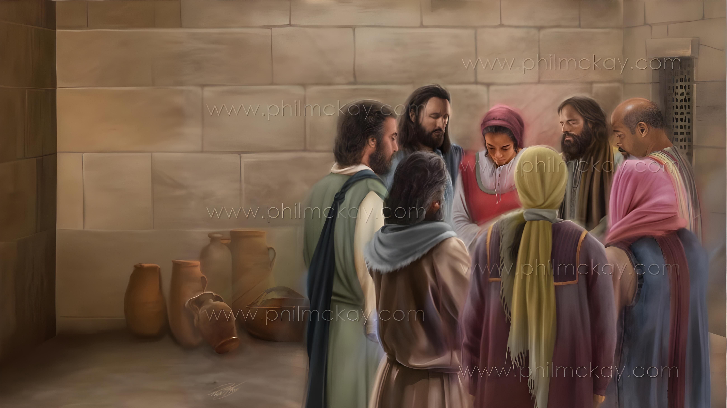
ကျေးဇူးတင်ချီးမွမ်းခြင်းနှင့်ဆုတောင်းရခြင်းအကြောင်းရင်းများ
Lesson 2 for January 10, 2026

Slide 2


“သင်တို့တွင် ကောင်းသောအမှုကို ပြုစပြုတော်မူသောသူသည်ယေရှုခရစ်၏နေ့ရက်တိုင်အောင်ပြီးစီးလျက်ပြုတော်မူမည်ဟု ငါ သဘောကျ၏” (ဖိလိပ္ပိ၊ ၁း၆)။

Slide 3

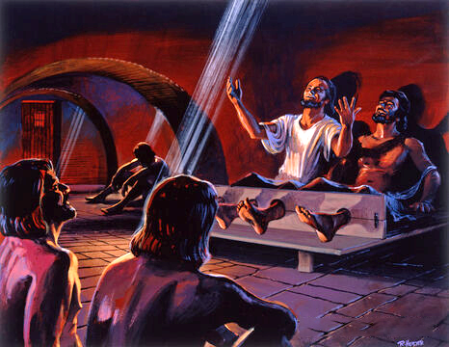
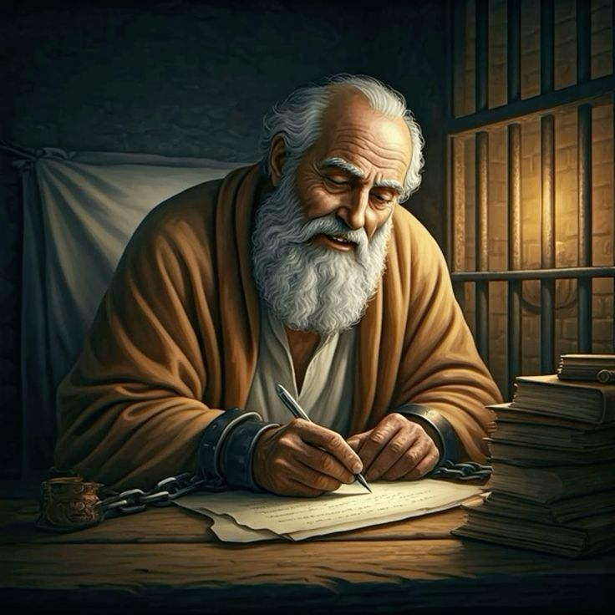







“ဤအချိန်များသည် ပေါလုအတွက် လွယ်ကူသောအချိန်များ မဟုတ်ခဲ့ပါ။ မိမိ၏ လွတ်လပ်ခွင့်များ ဆုံးရှုံးသွားခြင်းအပေါ် စိတ်ပျက်အားလျော့သွားရန်မှာ အလွန်လွယ်ကူလှပါသည်။”
သို့သော် ဖိလိပ္ပိထောင်အကျဉ်းခံရချိန်တွင်ပင် ဓမ္မသီချင်းများ သီဆိုခဲ့သကဲ့သို့ ပေါလုသည် ဖိလိပ္ပိမြို့နှင့် ကောလောသဲမြို့ရှိ ညီအစ်ကိုမောင်နှမများထံ ပေးပို့ရန် ကျေးဇူးတင်ဖွယ်အကြောင်းရင်းများကို တွေ့ရှိခဲ့သည်။
သူထောင်ကျခြင်းက အဖခမည်းတော်နှင့် ဆက်လက်ဆက်သွယ်ခြင်းနှင့် ဆုတောင်းခြင်းဖြင့် အခြားသူများအတွက် ကြားဝင်ဆုတောင်းပေးခြင်းတို့ကို မတားဆီးနိုင်ခဲ့ပါ။
ဖိလိပ္ပိအသင်းတော်ထံပေးပို့သောစာတွင်ကျေးဇူးတင်ကြောင်းနှင့်ဆုတောင်းရန်အကြောင်းပြချက်များ-
ကျေးဇူးတင်ရန် အကြောင်းပြချက်များ (ဖိလိပ္ပိ ၁:၃-၈)
ဆုတောင်းချက်များ (ဖိလိပ္ပိ ၁:၉-၁၁)
ခက်ခဲသောအချိန်များတွင် ကျေးဇူးတင်ကြောင်းနှင့် ဆုတောင်းခြင်း (ဖိလိပ္ပိ ၁:၁၂-၁၈)
ကောလောသဲအသင်းတော်ထံ ပေးပို့သောစာတွင် ကျေးဇူးတင်ကြောင်းနှင့် ဆုတောင်းရန် အကြောင်းပြချက်များ-
ကျေးဇူးတင်ရန် အကြောင်းပြချက်များ (ကောလောသဲ ၁:၃-၈)
ဆုတောင်းချက်များ (ကောလောသဲ ၁:၉-၁၂)

Slide 4
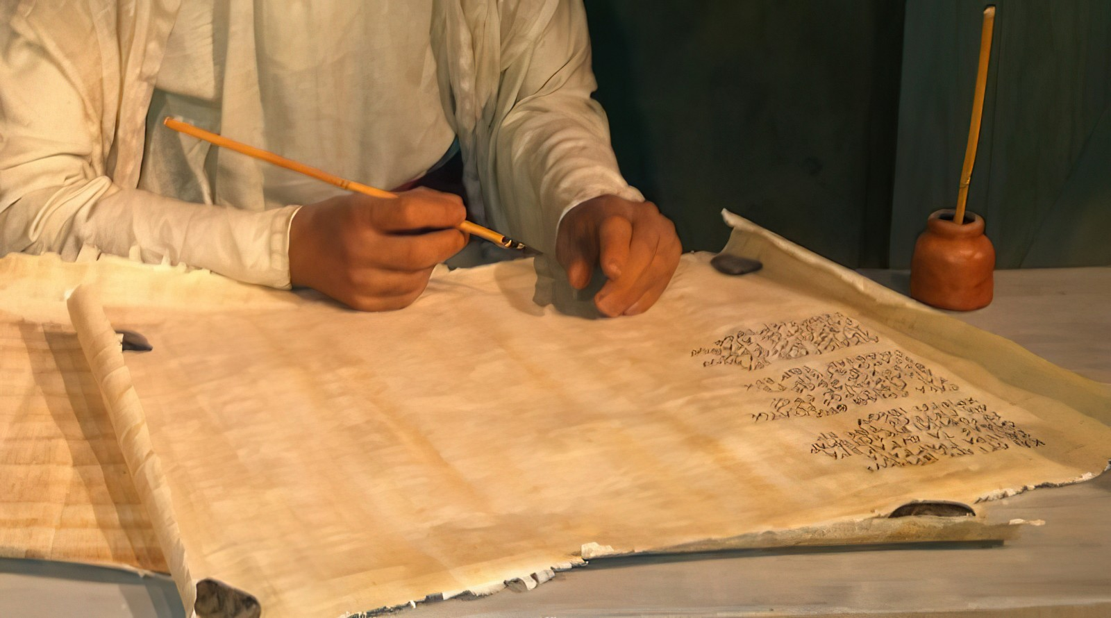
ဖိလိပ္ပိအသင်းတော်ထံပေးပို့သောစာတွင်ကျေးဇူးတင်ကြောင်းနှင့်ဆုတောင်းရန်အကြောင်းပြချက်များ-

Slide 5

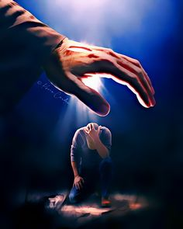

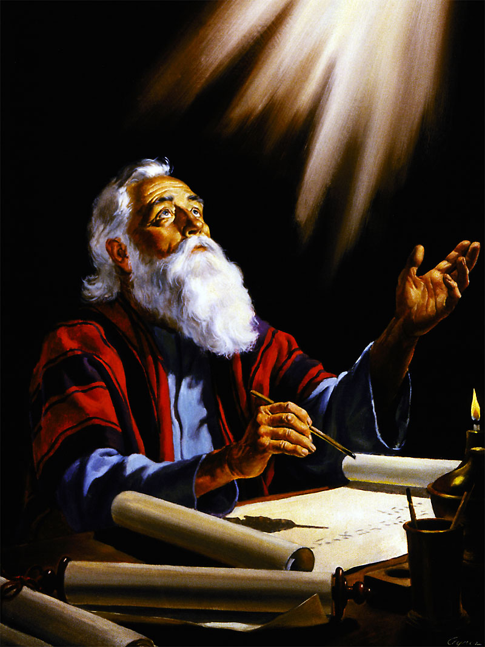
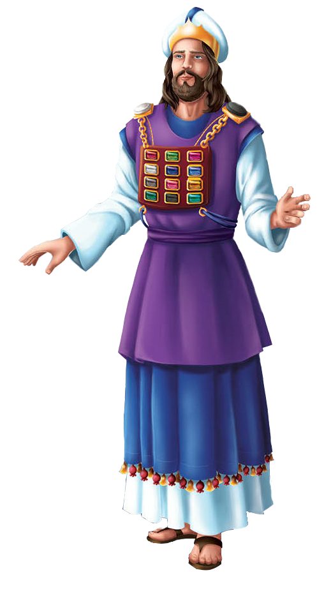
ကျေးဇူးတင်ရန်အကြောင်းပြချက်များ (ဖိလိပ္ပိ ၁:၃-၈)
'သင်​တို့​၌ကောင်း​သော​အမှု​ကို​အစပြု​ခဲ့​သော​အရှင်​သည်ခရစ်တော်​ယေရှု​၏​နေ့ရက်​တိုင်အောင် ထို​အမှု​ကို ပြီးမြောက်​စေ​တော်မူ​လိမ့်မည်​ဟု ငါ​ယုံကြည်​စိတ်ချ​၏။ 'ဖိလိပ္ပိသြဝါဒစာ 1:6
ပေါလုသည်ဖိလိပ္ပိမြို့ယုံကြည်သူများအတွက်ဘုရားသခင်ကိုကျေးဇူးတင်ခြင်းဖြင့် သူ၏စာကိုစတင်ခဲ့သည် (ဖိလိပ္ပိ ၁:၃)။ ထိုယုံကြည်သူများကိုအလွန်ချစ်ခင်သည် (ဖိလိပ္ပိ ၁:၈)။
ယဇ်ပုရောဟိတ်ချုပ်၏ ရင်အုပ်ပေါ်တွင် လွယ်ထားသော ကျောက်မျက်ရတနာများ၌ ဣသရေလအမျိုးအနွယ်များ၏ အမည်များ ကမ္ဗလာထွင်းထုထားသကဲ့သို့၊ ပေါလုသည် ဘုရားသခင်ရှေ့တွင်ရပ်တည်၍သူတို့အတွက်ကြားဝင် ဆုတောင်းပေးသည့်အခါအသင်းတော်ဝင်တစ်ဦးချင်းစီကို"သူ၏နှလုံးသားထဲ၌" သယ်ဆောင်သွားခဲ့သည် (ဖိလိပ္ပိ ၁:၇)။
သူ၏ကျေးဇူးတင်စကားများထဲတွင်ဖိလိပ္ပိမြို့သားများသည် ဧဝံဂေလိတရားတော်အပေါ်သစ္စာရှိစွာဆက်လက်တည်ကြည်နေကြခြင်းနှင့်ဘုရားသခင်သည်သူတို့ကိုနေ့စဉ်ပြည့်စုံစုံလင်အောင် ပြုပြင်ပေးနေသည်ဟူသော အချက်လည်း ပါဝင်ပါသည် (ဖိလိပ္ပိ ၁:၅-၆)။”
တတိယကျေးဇူးတင်စရာအကြောင်းမှာဖိလိပ္ပိအသင်းသားများသည်“ဧဝံဂေလိတရားကိုကာကွယ်ခြင်း၊ခိုင်မာစွာတည်ဆောက်ခြင်းအတွက်လည်းကောင်း၊ကျွန်ုပ်အားချည်နှောင်ထားခြင်းတွင် ဝေငှကူညီခြင်းလည်းကောင်း” ပြုခဲ့သောကြောင့် ဖြစ်သည် (ဖိလိပ္ပိ ၁:၇)။

Slide 6


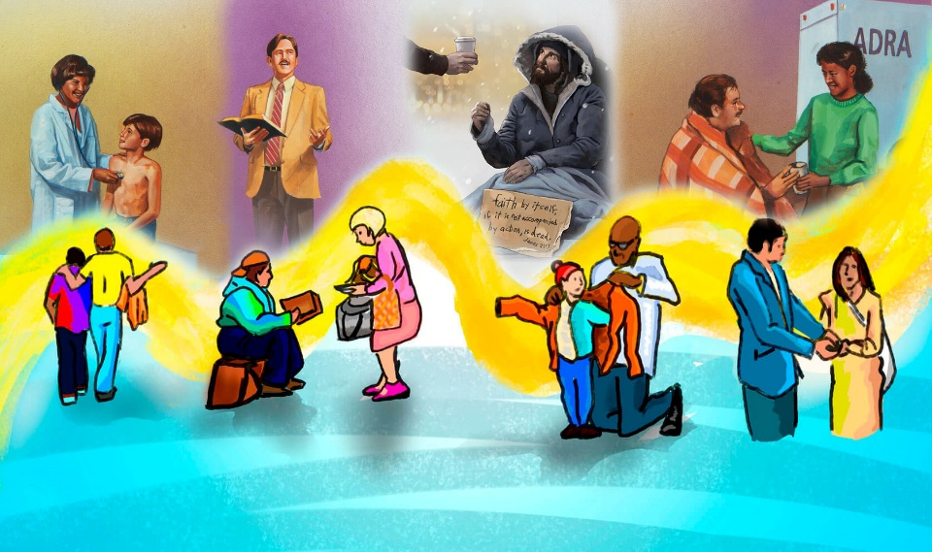
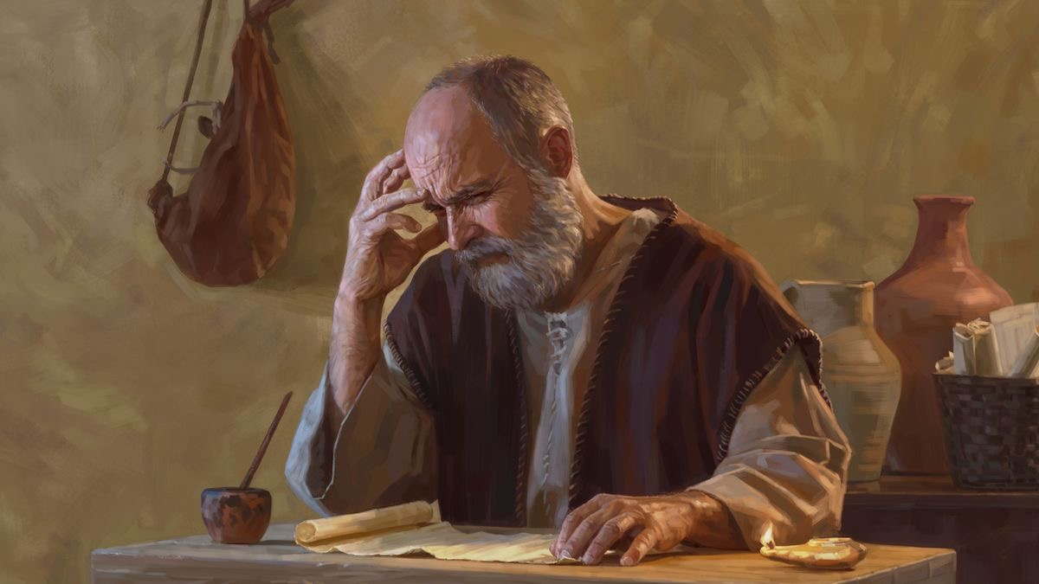
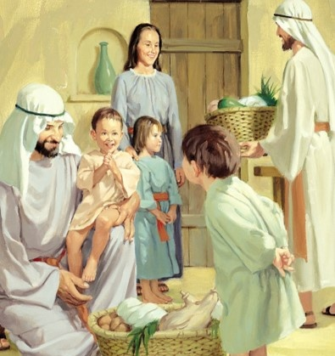
ဆုတောင်းချက်များ (ဖိလိပ္ပိ ၁:၉-၁၁)
သင်​တို့​၏​ချစ်​ခြင်း​မေတ္တာ​သည်စစ်မှန်​သော​အသိပညာ​နှင့်ထိုးထွင်းဉာဏ်​အမျိုးမျိုး​တို့​၌ပို၍​ပို၍​ပြည့်စုံ​လာ​သဖြင့်မြင့်မြတ်​သည့်​အရာ​များ​ကိုသင်​တို့​ပိုင်းခြား​သိရှိ​နိုင်​မည့်အကြောင်း​နှင့်သင်​တို့​သည်ခရစ်တော်​၏​နေ့ရက်​ကာလ​၌ဖြူစင်​လျက်အပြစ်တင်​စရာ​ကင်း​သော​သူ​ဖြစ်​ကာယေရှု​ခရစ်တော်​အားဖြင့်ဖြောင့်မတ်​ခြင်း​အသီးအပွင့်​နှင့်​ပြည့်စုံ​၍ဘုရားသခင်​၏​ဘုန်း​တော်​ထင်ရှား​ခြင်း​နှင့်ဂုဏ်​တော်​ချီးမွမ်း​ခြင်း​အဖြစ်​သို့​ရောက်​မည့်​အကြောင်းငါ​ဆုတောင်း​၏။ (Philippians 1:9-11 NIV)
ပေါလု၏ဆုတောင်းခြင်းလှုံ့ဆော်မှုကို“ချည်နှောင်ထားသောအကြောင်းပြချက်”အဖြစ်ကျွန်ုပ်တို့ယူဆ နိုင်သည် (ဖိလိပ္ပိ ၁:၉-၁၁)။
သင့်အထဲတွင် မေတ္တာကြွယ်ဝပါစေ
သင့်ကိုဉာဏ်ရည်ထက်မြက်စေ မယ်။
သင်အကောင်းဆုံးကိုခွဲခြားသိမြင်နိုင်မယ်
သင်ဟာဖြူစင်ဖြောင့်မတ်သူ ဖြစ်လိမ့်မယ်
ယေရှုခရစ်အား ဖြင့်သင်သည်အသီးကိုသီးလိမ့်မည်
ဘုရားသခင်၏ ဘုန်းအသရေနှင့် ချီးမွမ်းခြင်းကိုဖြစ်ပေါ်စေလိမ့် မည်
ကျွန်ုပ်တို့၏မေတ္တာသည်မည်သို့“တိုးပွားများပြား”နိုင်မည်နည်း။ခရစ်ယာန်အသက်တာအတွက်အဘယ်ကြောင့်၎င်းသည်အလွန်အရေးကြီးသနည်း။

Slide 7
ခက်ခဲသောအချိန်များတွင် ကျေးဇူးတင်ကြောင်းနှင့် ဆုတောင်းခြင်း (ဖိလိပ္ပိ ၁:၁၂-၁၈)

Slide 8

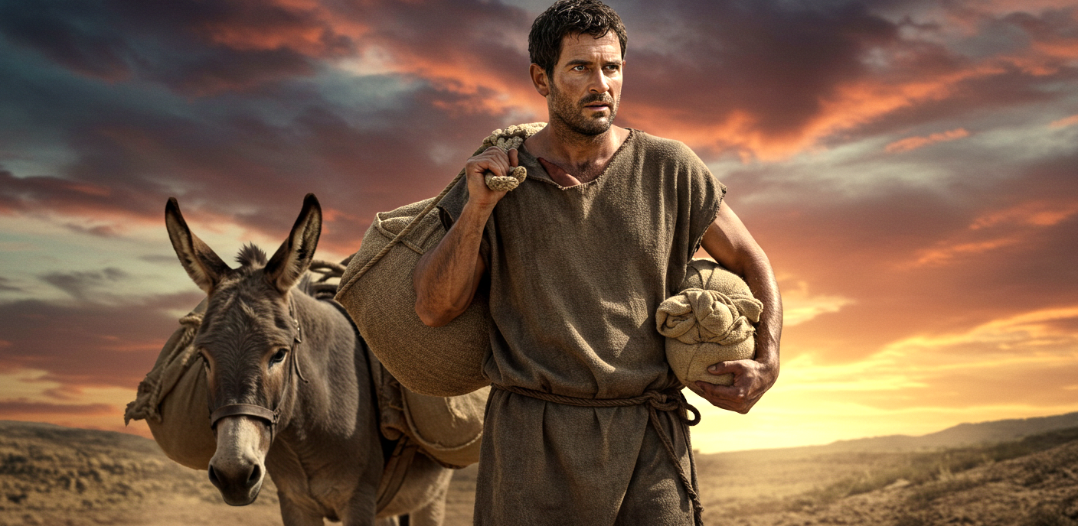
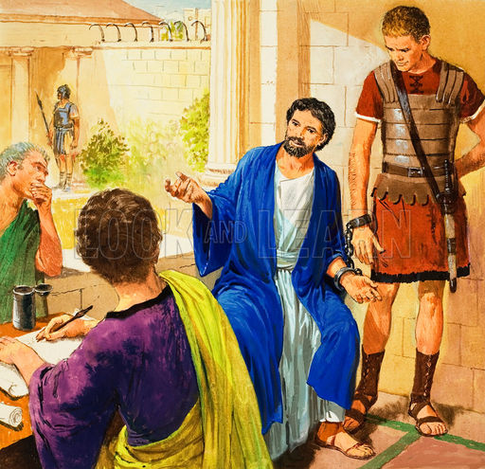
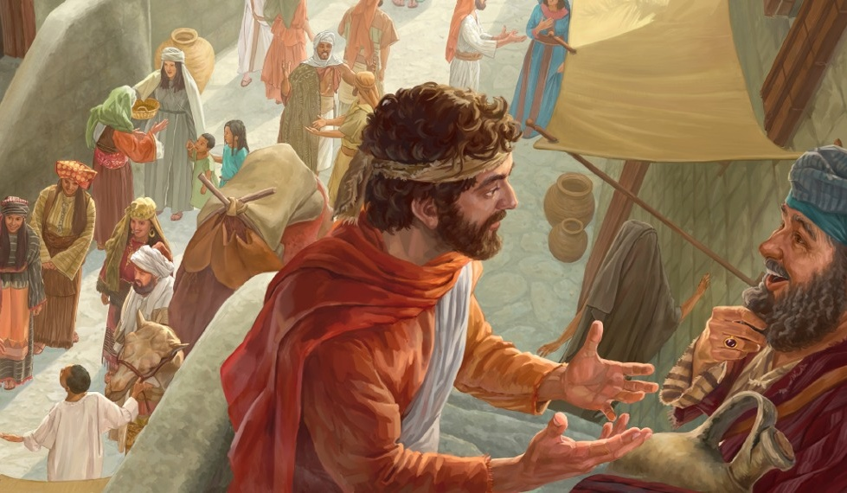
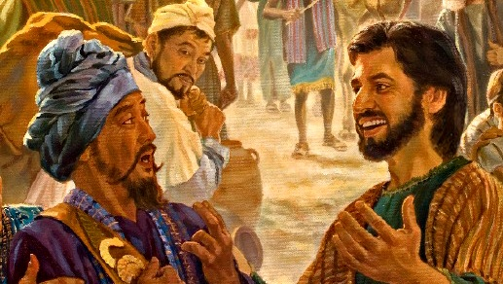
ဧဝံဂေလိတရားကို ကာကွယ်ရန် အခွင့်အရေးတစ်ခု
'ညီအစ်ကို​တို့၊ ငါ​၌​ဖြစ်ပျက်​သော​အမှုအရာ​တို့​သည် ကောင်းမြတ်​သော​သတင်း​ကို ပို၍​ပြန့်ပွား​စေ​ခဲ့​ကြောင်း သင်​တို့​အား သိ​စေ​လို​ပါ​၏။ 'ဖိလိပ္ပိသြဝါဒစာ 1:12
ပေါလုသည်ရောမမြို့တွင်အကျဉ်းကျခံနေရကြောင်းဖိလိပ္ပိလူတို့ကြားသိသောအခါအလွန်စိတ်ဆင်းရဲခဲ့ကြပြီးတမန်တော်အတွက်အကူအညီဖြင့်ဧပဖြောဒိတ်ကို စေလွှတ်ခဲ့ကြသည် (ဖိလိပ္ပိ ၄:၁၈)။
ပေါလုသည်ညှဉ်းဆဲခြင်းကိုခံရသော်လည်းဝမ်းနည်းပူဆွေးခြင်းမရှိဘဲဘုရားသခင်အားကျေးဇူးတင်ခဲ့သည်။အဘယ်ကြောင့်ကျေးဇူးတင်ရသနည်း။အကြောင်းမှာဤနည်းအားဖြင့်သူသည်မည်သူများကိုတရားဟောနိုင်ခဲ့သနည်း၊ သို့မဟုတ်ပါကသူသည်ထိုသူများထံသိုမရောက်ရှိနိုင်ပေ၊ ဖိလိပ္ပိ၁:၁၃။
“ထို့ပြင်၊တမန်တော်၏စိတ်နေသဘောထားကို မြင်တွေ့ရသဖြင့် အခြားသော သစ္စာရှိသည့် ညီအစ်ကိုများသည် အားတက်လာကြပြီး အခက်အခဲများ ရှိနေသည့်ကြားမှ ဧဝံဂေလိတရားကို စတင်ဟောပြောခဲ့ကြသည် (ဖိလိပ္ပိ ၁:၁၄)။”
“အခြားသူအချို့မှာမူဧဝံဂေလိတရားကိုပွင့်ပွင့်လင်းလင်းဟောပြောခြင်းဖြင့်ပေါလုအတွက်အခက်အခဲများဖြစ်ပေါ်စေလိမ့်မည်ဟုထင်မှတ်ကာ(ရည်ရွယ်ချက်မရှိဘဲ) ထိုတရားပြန့်ပွားစေရန် ကူညီပေးရာ ရောက်ခဲ့ကြသည် (ဖိလိပ္ပိ ၁:၁၅-၁၈)။”

Slide 9
ကောလောသဲအသင်းတော်ထံ ပေးပို့သောစာတွင် ကျေးဇူးတင်ကြောင်းနှင့်ဆုတောင်းရန်အကြောင်းပြချက်များ-

Slide 10


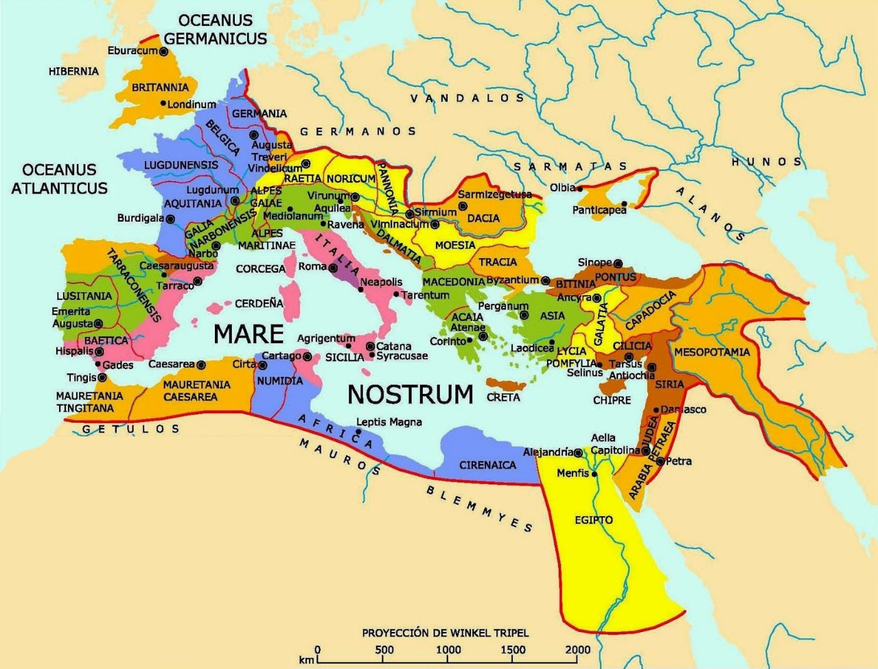
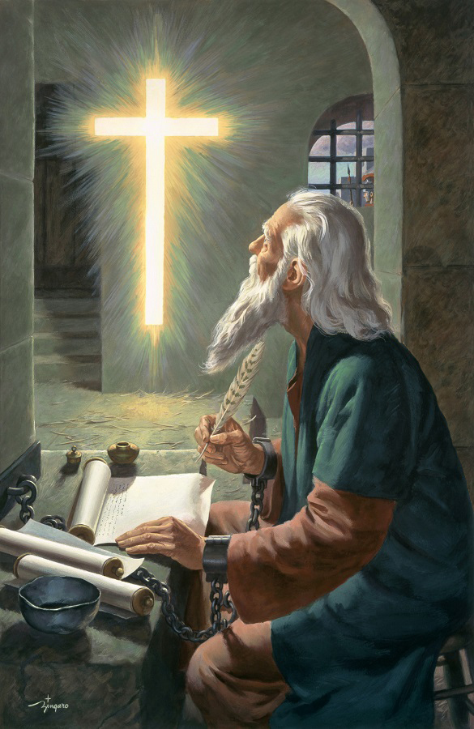

ကျေးဇူးတင်ရန် အကြောင်းပြချက်များ (ကောလောသဲ ၁:၃-၈)
'ငါ​တို့​သည် သင်​တို့​အတွက် အစဉ်အမြဲ​ဆုတောင်း​လျက် ငါ​တို့​သခင်​ယေရှု​ခရစ်တော်​၏​ခမည်းတော်​တည်းဟူသော ဘုရားသခင်​ကို ကျေးဇူးတင်​ကြ​၏။ 'ကောလောသဲဩဝါဒစာ 1:3
၁ကောရိန္သု၁၃:၁၃ ၏စကားများကို ပဲ့တင်ထပ်ရင်း ပေါလုသည် ကောလောသဲသားများတွင် ယုံကြည်ခြင်း၊ မျှော်လင့်ခြင်းနှင့် မေတ္တာဟူသော ခရစ်ယာန်ဂုဏ်ရည်သုံးပါးရှိသောကြောင့် ဘုရားသခင်ကို ကျေးဇူးတင်သည် (ကော ၁:၄-၅)။
ဤကျင့်ဝတ်သီလများသည်"ခရစ်တော်ယေရှု၌"ပေါ်ထွန်းလာပြီး၊ "သန့်ရှင်းသူအပေါင်းတို့" နှင့်ဆက်ဆံရေးကို သက်ရောက်မှုရှိစေကာ၊ "ဧဝံဂေလိတရား၏အမှန်စကား" မှတစ်ဆင့် ကျွန်ုပ်တို့ထံ လက်ဆင့်ကမ်းခြင်းခံရပါသည်။
“ဤဧဝံဂေလိတရားကိုကောလောသဲမြို့သားများထံသာမကဘဲ “လောကတစ်ခွင်လုံး၌” (ကောလောသဲ ၁:၆) ဟောပြောခဲ့ပြီးဖြစ်ကြောင်း၊၎င်းမှာအချိန်၃၀နှစ်အတွင်းမှာပင်ဖြစ်ကြောင်းပေါလုကအလေးပေးဖော်ပြထားသည်။”
သန့်ရှင်းသောဝိညာဉ်တော်၏အမှုတော်အားဖြင့်ဧဝံဂေလိတရားမှတစ်ဆင့်ထုတ်ဖော်ပြသသောဘုရားသခင်၏တန်ခိုးတော်သည်ကျမ်းစာကို “အသက်၏နှုတ်ကပတ်တော်”(ဖိလိပ္ပိ၂:၁၆)အဖြစ်သို့ပြောင်းလဲစေ ပါသည်။ဤသည်မှာဧဝံဂေလိတရားကိုလက်ခံခြင်းအားဖြင့်ကျွန်ုပ်တို့ သည်ထာဝရအသက်ကိုရရှိပြီး“ကောင်းကင်ဘုံ၌သင်တို့အဘို့ သိမ်း ဆည်းထားသော”(ကောလောသဲ၁:၅)အမွေခံဖြစ်ကြောင်းဆိုလိုပါသည်

Slide 11



ဆုတောင်းချက်များ (ကောလောသဲ ၁:၉-၁၂)
'ထို့ကြောင့်ငါ​တို့​သည်​လည်းကြား​ရ​သည့်​နေ့​မှစ၍သင်​တို့​အတွက်အစဉ်မပြတ်​ဆုတောင်း​လျက်သင်​တို့​သည်ဝိညာဉ်ရေး​ဆိုင်ရာ​ဉာဏ်ပညာ ​နှင့်တတ်သိ​နားလည်​မှု​အလုံးစုံ​တို့​ဖြင့်ဘုရားသခင်​၏​အလို​တော်​ကို​သိ​သော​ဉာဏ်​နှင့်​ပြည့်ဝ​၍'ကောလောသဲဩဝါဒစာ 1:9
ပေါလု၏ဆုတောင်းချက်တွင်ကောလောသဲအသင်းတော်အတွက် ကောင်းသောအရာများစွာပါဝင်သည် (ကောလောသဲ ၁:၉-၁၁)။
သူတို့သည်ဘုရားသခင်ကိုသိကျွမ်းခြင်း၌ဉာဏ်ပညာနှင့်ဝိညာဉ်ရေးရာနားလည်မှုကိုပေးစွမ်းနိုင်ကြလိမ့်မည်။
ဘုရားသခင်၏သားသမီးများအဖြစ်နေထိုင်ပြီးအရာရာ၌ကိုယ်တော်ကို နှစ်သက်စေကြလော့။
အသိပညာ၌သီးပွင့်၍ ကြီးထွားကြပါစေ။
သည်းခံနိုင်စေရန်ဘုရားသခင်၏တန်ခိုးတော်ဖြင့်ခွန်အားရှိကြပါစေ။
ဤဆုတောင်းချက်ကို“ခမည်းတော်အား ဝမ်းမြောက်စွာကျေးဇူးတော်ချီးမွမ်းခြင်း” ဟုရေးသားထားသည် (ကောလောသဲ ၁:၁၂)။
ဘုရားသခင်သည် ပေါလု၏ဆုတောင်းချက်ကိုကျွန်ုပ်တို့အတွင်း၌အမှန်တ ကယ်ဖြစ်လာစေရန် လုပ်ဆောင်ရာ၌ လမ်းကြောင်းလေးခု ရှိပါသည်။
သမ္မာကျမ်းစာ (Psalm 119:105)
ပရောဖက်ပြုခြင်း၏ ဝိညာဉ်တော်" (ဗျာဒိတ်ကျမ်း၁၉:၁၀)သည်အဲလင်ဂျီ ဝှိုက်၏အမှုအားဖြင့်ထင်ရှားခဲ့သည်။
ဘုရားသခင်၏စီမံပေးသောလမ်းညွှန်မှု(ကောလောသဲ၄:၃)
သန့်ရှင်းသောဝိညာဉ်တော် (Is. 30:21)

Slide 12

"ကျွန်ုပ်တို့၏အသက်တာသည် ခရစ်တော်၏အသက်တာနှင့် ဆက်စပ်နေရမည်။ ကောင်းကင်မှဆင်းသက်လာသော အသက်ရှင်သည့်မုန့်ဖြစ်တော်မူသော ကိုယ်တော်ထံမှ အစဉ်မပြတ် ရယူ၍၊ ကိုယ်တော်၏အစိတ်အပိုင်းဖြစ်ကာ၊ အစဉ်လတ်ဆတ်၍ ပေါများစွာထွက်ရှိသော စမ်းရေပြင်၏ ဘဏ္ဍာတော်များကို ရယူနေရမည်။ သခင်ကို အမြဲရှေ့မှာထား၍ ကျေးဇူးတင်ခြင်းနှင့် ချီးမွမ်းခြင်းဖြင့် စိတ်နှလုံးကို ကိုယ်တော်ထံသို့ စီးဆင်းစေပါက၊ ကျွန်ုပ်တို့၏ဘာသာရေးအသက်တာ၌ အစဉ်လတ်ဆတ်မှုရှိလိမ့်မည်။
ကျွန်ုပ်တို့၏ဆုတောင်းချက်များသည် ဘုရားသခင်နှင့် မိတ်ဆွေတစ်ဦးနှင့် စကားပြောသကဲ့သို့ စကားဝိုင်းပုံစံဖြစ်လာလိမ့်မည်။ ကိုယ်တော်သည် နက်နဲသောအရာများကို ကျွန်ုပ်တို့အား ကိုယ်တိုင်ပြောပြလိမ့်မည်။ ယေရှုပါရှိခြင်း၏ ပျော်ရွှင်ဖွယ်အရသာကို မကြာခဏ ခံစားရလိမ့်မည်။ ဧနောက်နှင့် ပေါင်းသင်းခဲ့သကဲ့သို့ ကိုယ်တော်နှင့် ပေါင်းသင်းရန် ချဉ်းကပ်လာသောအခါ ကျွန်ုပ်တို့၏စိတ်နှလုံးများ မကြာခဏ လောင်ကျွမ်းလိမ့်မည်။
ဤအရာသည် ခရစ်ယာန်တစ်ဦး၏ အမှန်တကယ်အတွေ့အကြုံဖြစ်သောအခါ၊ သူ၏အသက်တာ၌ ရိုးစင်းမှု၊ နှိမ့်ချမှု၊ ပျော့ညံ့မှုနှင့် စိတ်နှလုံးနှိမ့်ချမှုတို့ကို တွေ့မြင်ရသည်။ ထိုသို့သောအသက်တာသည် သူဆက်ဆံသူအားလုံးအား သူသည် ယေရှုနှင့်အတူရှိကာ ကိုယ်တော်ထံမှ သင်ယူခဲ့ကြောင်း ပြသနေပေသည်။"
EGW (Christ’s Object Lessons, p. 129)

